Slide 1
RESPONSABILIDAD
DEL ESTADO
MODULO 1
CICLO DE CAPACITACIONES 2023 - 13/03
DR. JAVIER URRUTIGOITY
DRA. SILVINA BARÓN KNOLL
DR. FEDERICO MORANDINI

Slide 2
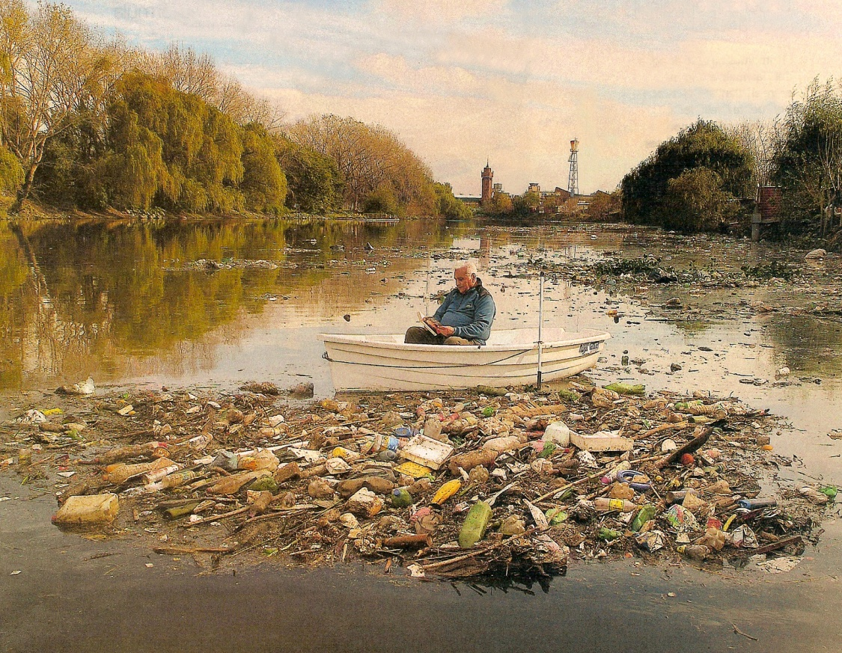

Slide 3
CASO 1
Alberto Damián Barreto y Mirta Liliana Galarza, quienes denuncian tener su domicilio en la Capital Federal, promueven demanda, con fundamento en el art. 1112 del Código Civil, contra la Provincia de Buenos Aires y contra Javier Francisco Talavera, con domicilio en ese Estado local, a fin de obtener una indemnización por los daños y perjuicios sufridos a raíz de la muerte de su hija — Gisela Barreto— , quien fue asesinada por un oficial de la policía bonaerense.
CSJN “BARRETO”
2006

Slide 4
Régimen de derecho local Competencia originaria de la Corte (art. 117 CN y regl. art. 24, inc. 1°, del decreto-ley 1285/58 > causas civiles en que una Provincia es parte, resulta necesario que el otro litigante tenga distinta vecindad respecto a dicho Estado local (Fallos: 269:270; 272:17; 294:217; 310:1074; 313:548, entre muchos otros). sólo procede en razón de las personas cuando a la condición de vecino de otra provincia — o de extranjero— se une el requisito de que el litigio asuma el carácter de "causa civil" (doctrina de Fallos: 272:17; 294:217, entre otros). Sobre la base de esta premisa, y acreditada la distinta vecindad, o extranjería, del reclamante, el Tribunal ha declarado desde entonces su competencia originaria.

Slide 5
8°) Que una calificación de esa naturaleza se ha atribuido a los casos en los que su decisión hace sustancialmente aplicables disposiciones de derecho común, entendiendo como tal el que se relaciona con el régimen de legislación contenido en la facultad del art. 75, inc. 12, de la Constitución Nacional. Por el contrario, quedan excluidos de tal concepto los supuestos en los que, a pesar de demandarse restituciones, compensaciones o indemnizaciones de carácter civil, se requiere para su solución la aplicación de normas de derecho público provincial o el examen o revisión, en sentido estricto, de actos administrativos, legislativos o judiciales de las provincias en los que éstas procedieron dentro de las facultades propias reconocidas por los arts. 121 y sgtes. de la Constitución Nacional (Fallos: 180:87; 187:436; 311:1597, entre otros). Tampoco obsta a lo expuesto la circunstancia de que, ante la ausencia de normas propias del derecho público local se apliquen subsidiariamente disposiciones de derecho común, toda vez que ellas pasan a integrarse en el plexo de principios de derecho administrativo en el que, prima facie, se encuadra el presente caso. 14) Que el desarrollo argumentativo expresado impone entender por "causa civil" a aquellos litigios regidos exclusivamente por normas y principios de derecho privado, tanto en lo que concierne a la relación jurídica de que se trata, como en el examen sobre la concurrencia de cada uno de los presupuestos de la responsabilidad patrimonial ventilada y, en su caso, en la determinación y valuación del daño resarcible.

Slide 6
CSJN (200&) “Mendoza, Beatriz Silvia y otros c/ Estado Nacional y otros s/ daños y perjuicios (daños derivados de la contaminación ambiental del Río Matanza - Riachuelo)”. Es inadmisible la acumulación de pretensiones en la jurisdicción originaria de la Corte Suprema, si la adecuada ponderación de la naturaleza y objeto respectivos demuestra que no todas ellas corresponden a la competencia originaria prevista en el art. 117 de la Constitución Nacional. II. Declarar la competencia originaria del Tribunal con respecto a las pretensiones concernientes a la prevención, recomposición y el resarcimiento del daño colectivo individualizadas en el punto 7 del escrito de demanda. III. Declarar la incompetencia de esta Corte para conocer en su instancia originaria con respecto a la demanda por el resarcimiento de los daños y perjuicios individuales reclamados en el punto 6. del escrito de demanda.

Slide 7
Temporalidad de la Norma
LREN Ley 26944
CCCU Ley 26994
LREMza Ley 8968
7/08/2014
7/10/2014 (vig. 01/08/15)
11/05/2017

Slide 8
CASO 2
La Sra. María Teresa Calabrigo comparece e interpone demanda por daños y perjuicios contra la Municipalidad de Guaymallén. Relata que luego de adquirir un inmueble en calle General Espejo N XXXXX de XXXXX Guaymallén (en adelante el “Inmueble”), solicitó autorización a la demandada para la construcción de departamentos para vivienda, locales comerciales y cocheras en cumplimiento con el Código de Edificación y Ordenamiento Territorial de la Comuna.
La Municipalidad otorgó la factibilidad de uso en fecha 17/12/12
SCJM “CALABRIGO C/ MUNICIPALIDAD DE GLLEN.”
2021

Slide 9
Derecho Transitorio Municipalidad otorgó la factibilidad de uso en fecha 17/12/12 – Juicio en 2014 materia de responsabilidad por daños, este Tribunal ha adherido al criterio conforme el cual “los hechos dañosos acaecidos antes del 1° de agosto de 2015 se rigen por el Código Civil. Esta regla rige los siguientes aspectos: (i) todos los presupuestos de la responsabilidad civil como relación creditoria: la antijuridicidad, los factores de atribución; la relación causal y el daño; (ii) la legitimación para reclamar; (iii) la pérdida de chances como daño resarcible, aún si se trata de daños causados en las relaciones de consumo” (Aída KEMELMAJER DE CARLUCCI –“La aplicación del Código Civil y Comercial a las relaciones y situaciones jurídicas existentes” - Segunda Parte – Ed. Rubinzal Culzoni – 1° edición – Santa Fe – 2016 – Página: 232). Cabe destacar que esta normativa resulta aplicable a los casos de responsabilidad del Estado por su actuación en el ámbito del derecho público, conforme la jurisprudencia elaborada por la Corte Suprema de Justicia de la Nación, por vía subsidiaria (“Vadell”, Fallos: 306:2030), a pesar de tratarse de una cuestión cuya regulación corresponde al derecho administrativo y de exclusivo resorte local (CSJN “Barreto”, Fallo: 329:759), ya que, antes del dictado de las leyes de responsabilidad estatal, nacional Nº 26.944 y provincial Nº 8968, dicha normativa no existía, por lo que se aplicaba subsidiariamente el Código Civil de Velez.

Slide 10
CASO 3
El Sr. Marcelo Gimenez y la Sra. María Alejandra Gónzález, por sí y en representación de sus hijas Candela, Victoria y Sofía Gimenez, promueven demanda de daños y perjuicios contra el Sr. Hugo Scollo y contra la Provincia de Mendoza, por la suma de $ 21.950.000. Relatan que el día 29/10/2016, aproximadamente a las 03.35 hs., el Sr. Scollo conducía un Renault 12 a excesiva velocidad y de modo zigzagueante por la Avenida Hipólito Yrigoyen de San Rafael, atropellando a la joven Candela que se encontraba cruzando la calle. El conductor se dio a la fuga. La víctima sufrió lesiones de gravedad.
Atribuyen también responsabilidad objetiva y directa al Estado Provincial, por omisión en el control específico de conducción por parte del autor del hecho, sancionado en reiteradas oportunidades por ebriedad.
CSJN “GIMENEZ, MARCELO ANTONIO C/ SCOLLO”
2023

Slide 11
Derecho Transitorio El hecho generador del daño que se describe en la demanda tuvo lugar el día 29 de octubre de 2016, ya vigente el Código Civil y Comercial de la Nación. El art. 1765 CcyCN dispone en forma expresa que “la responsabilidad del Estado se rige por las normas y principios del derecho administrativo nacional o local según corresponda”. En el mismo sentido, el art. 1764 CcyCN establece que “Las disposiciones de este Título no son aplicables a la responsabilidad del Estado, ni de manera directa, ni subsidiaria”. Ahora bien, la ley local que regula la responsabilidad del Estado provincial y las municipalidades (Ley 8968) se dictó con posterioridad al hecho invocado como generador del daño (mayo de 2017). Por ello, su aplicación al caso queda reducida a la cuantificación del perjuicio y demás consecuencias que hoy puedan establecerse en la sentencia, no así a lo que se vincula con la causa, los factores de atribución, etc. Así las cosas, entiendo que debe estarse a las normas y principios del derecho administrativo, aplicando en forma analógica el régimen previsto en la Ley de Responsabilidad del Estado N° 26.944 sancionada el 2 de julio de 2014 y promulgada de hecho el 7 de agosto de 2014, tal como ya lo ha sostenido este Tribunal en anteriores pronunciamientos (Autos n° 13-04170366-5/1, “Caseres Ali...”, 09/05/2022; Autos n° 13-04313309-2/1, “Silva Mónica”, 27/07/2022, entre otros).

Slide 12
Aspectos debatidos
Principios constitucionales aplicables.
Otras aplicaciones de la RE - RE y enriquecimiento sin causa - RE en materia ambiental - RE y violación del derecho a la privacidad

Slide 13
MUCHAS GRACIAS
RESPONSABILIDAD DEL ESTADO
CICLO DE CAPACITACIONES 2023
13/03

